Slide 1
Определение и свойства алгоритма
Теоретические основы информатики
Информатика
10 класс
Углубленный уровень

Slide 2
Алгоритм
понятное и точное предписание исполнителю выполнить конечную последовательность действий, приводящих от исходных данных к искомому результату.
Исходные данные
Исполнитель
Результаты
Алгоритм

Slide 3
Свойства алгоритма
Фрагмент алгоритма
d = b^2 - 4*a*c
x1 =(-b + sqrt(d))/2*a
x2 =(-b - sqrt(d))/2*a
Понятность
В алгоритме должны использоваться только команды из системы команд исполнителя (СКИ).
Notes:
Найти ошибки, что повлияет на исполнение:
^
2*a

Slide 4
Свойства алгоритма
Фрагмент алгоритма
x = 1
x = x + 1
y = x – 2
Дискретность
Каждая команда алгоритма должна выполняться отдельно от других.
Notes:
Определить x и y

Slide 5
Свойства алгоритма
Фрагмент алгоритма
s = 0
k = 1
while k < 100:
s += k
Результативность
Результат должен быть получен за конечное число шагов.
Notes:
Определить s

Slide 6
Свойства алгоритма
Фрагмент алгоритма
x = 1
y = 2
v = x*y*z
Точность
Каждая команда должна определять однозначное действие исполнителя, не требуя от него принятия «самостоятельных решений».
Notes:
Определить v

Slide 7
Свойства алгоритма
Фрагмент алгоритма
d = b**2 - 4*a*c
x1 = (-b + sqrt(d))/(2*a)
x2 = (-b - sqrt(d))/(2*a)
Массовость
Алгоритм должен быть предназначен для решения не одной частной задачи, а некоторого класса задач.
Notes:
Определить для каких случаев работает этот алгоритм

Slide 8
Способы описания алгоритма
Алгоритмический язык
Notes:
Что за фигура

Slide 9
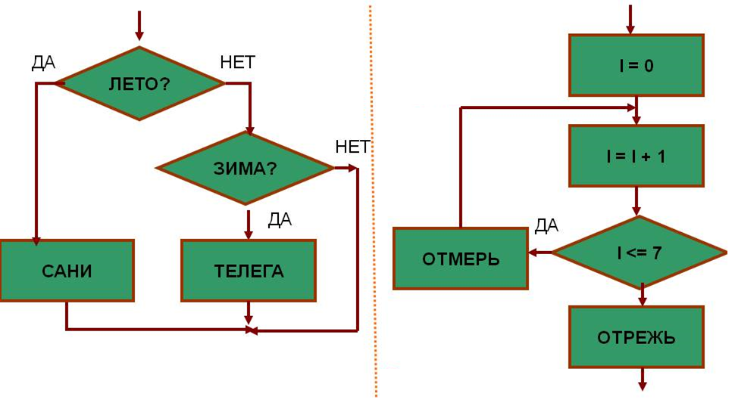
Способы описания алгоритма
Блок-схема
Notes:
пословицы

Slide 10
Способы описания алгоритма
Язык программирования
Notes:
Какой результат?

Slide 11
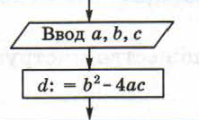
Алгоритмические конструкции
Следование
Notes:
Как в Pascal;

Slide 12
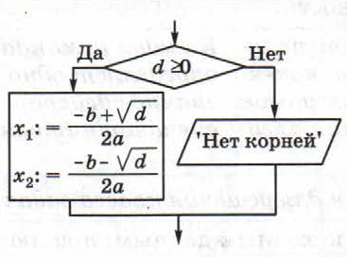
Алгоритмические конструкции
Ветвление
if условие:
действие_1
else:
действие_2
Notes:
Как в Pascal;

Slide 13
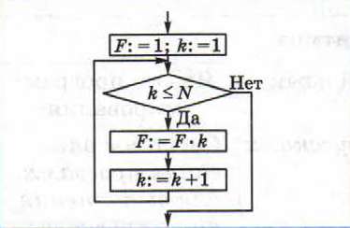
Алгоритмические конструкции
Цикл с предусловием
while условие:
тело_цикла
Notes:
Определить А для N = 5;

Slide 14
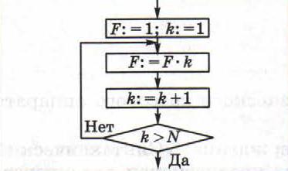
Алгоритмические конструкции
Цикл с постусловием
while True:
тело_цикла
if условие: break
Notes:
Определить А для N = 5;

Slide 15
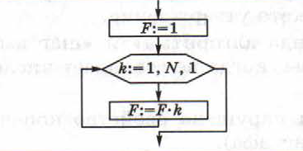
Алгоритмические конструкции
Цикл с параметром
for i in range(n):
тело_цикла;
Notes:
Определить А для N = 5;

Slide 16
Задача (№8 стр.141)
Постройте алгоритм решения следующей задачи. Дано два числа a и b. Вычислить: $с= \frac{\sqrt{a}}{b−a}$. Алгоритм должен обладать свойством универсальности по отношению к исходным данным. Представьте алгоритм в виде блок схемы.

